Slide 1
System neu aufsetzen
→wichtigster Tip:

Slide 2
Vorgehensweise
Vorbereitung SD-Karte
Konfiguration des RaspPi nach SOP
im sog. «Headless»- oder remote-Betrieb
Indirekter Zugriff auf RaspPi via Windows-
PC oder –Laptop (SSH)

Slide 3
Auswahl SD-Karte:
z.B. ScanDisk 16 GB
wichtiger Hinweis:
SD-Karten haben limitierten Schreib-Lesezugriff, sollten
daher NICHT z.B. für Fotofallen benutzt werden !

Slide 4
SD-Karte vorbereiten
→auf einem Windows-Rechner formatieren
(wichtig: im FAT32-Format)
Vorschlag:
Lupe links unten: <diskpart> eintippen
<list disk> eintippen (es erscheint eine Übersicht, Vorsicht bei
der korrekten Identifizierung !)
<select disk KORREKTE NUMMER> eintippen
<clean> eintippen
Zum Verlassen dieser App <exit> eintippen

Slide 5
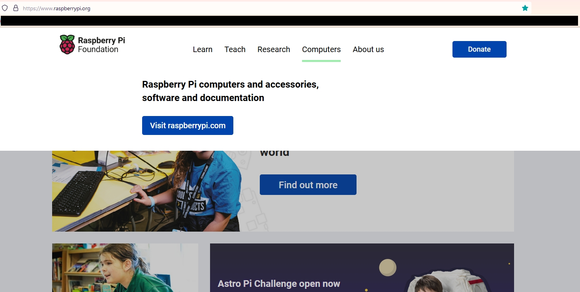
Installation Raspbian-Image mit App
→Quelle:
www.raspberrypi.org

Slide 6
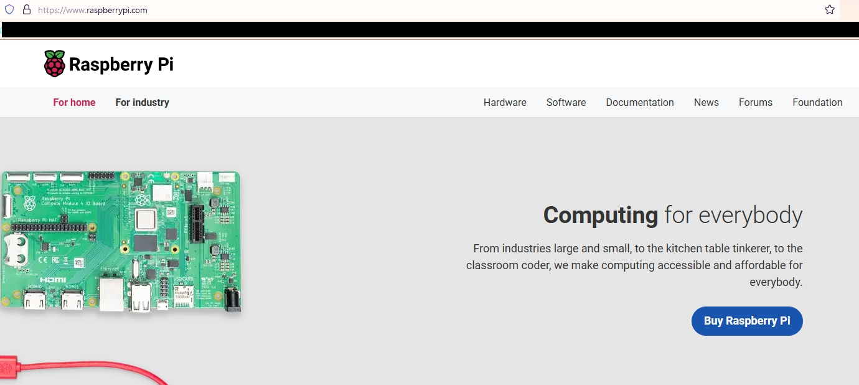

Slide 7
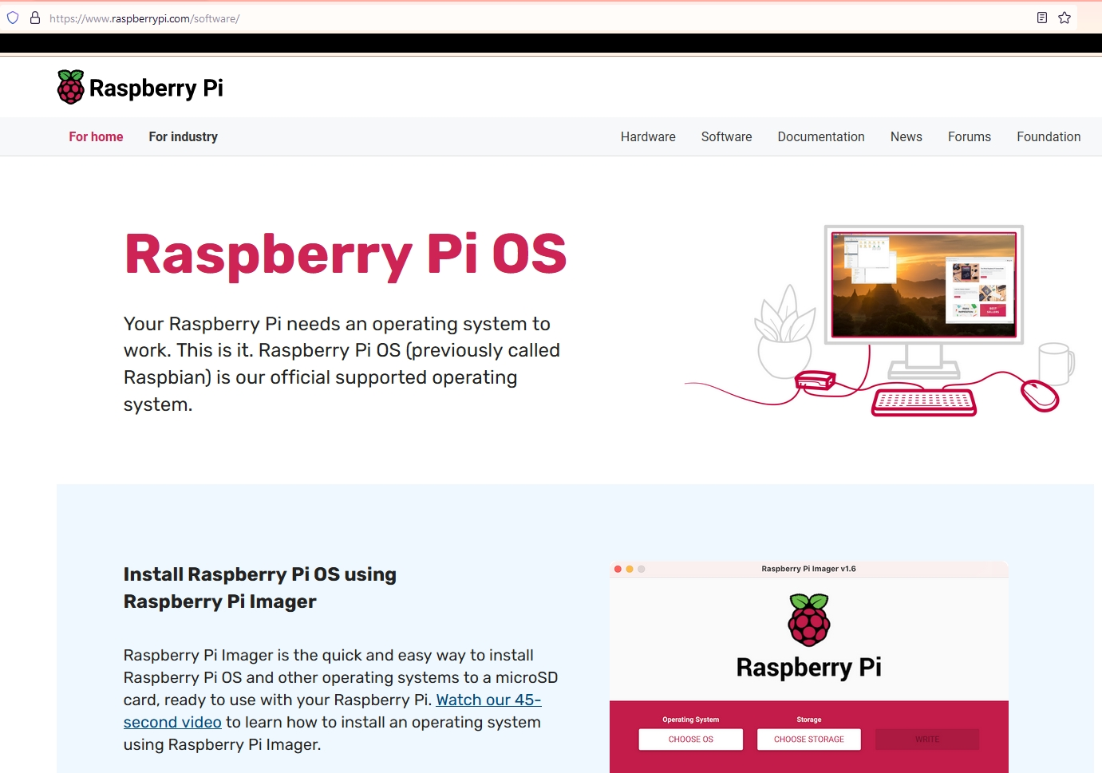

Slide 8
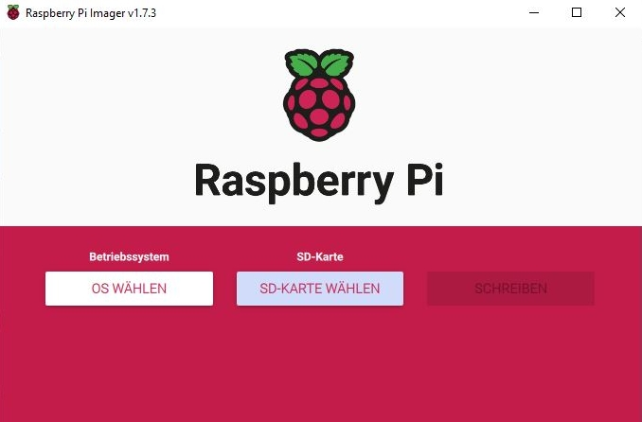

Slide 9
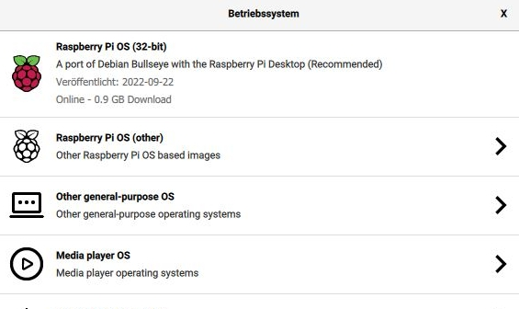

Slide 10
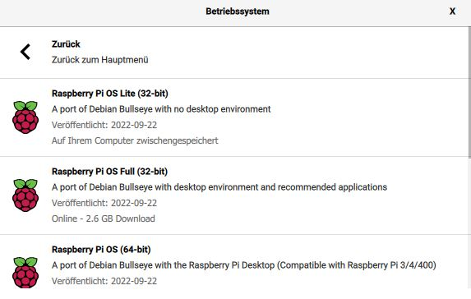

Slide 11
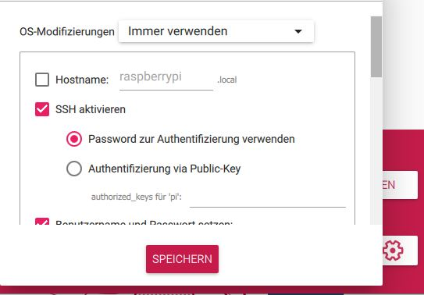

Slide 12
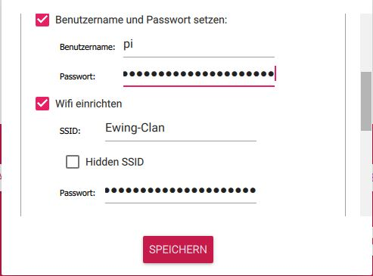

Slide 13
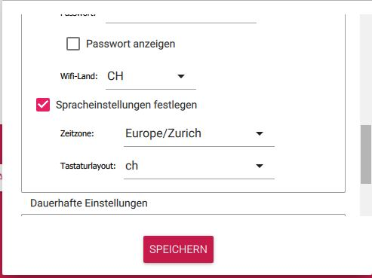

Slide 14
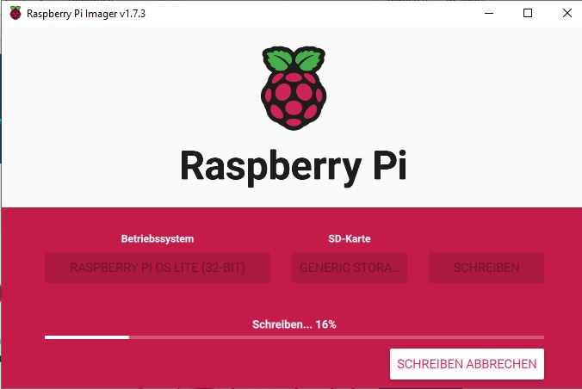

Slide 15
Lösung:
Geheimtipp vom
sog. wpa_supplicant.conf-File, zu finden unter /etc/wpa_supplicant/

Slide 16
ÄNDERUNG Netzwerkkonfiguration RaspberryPi
→sog. wpa_supplicant.conf-File Speicherort:
ctrl_interface=DIR=/var/run/wpa_supplicant GROUP=netdev
update_config=1
network={
ssid="Connectify-BallonPi"
psk="HABKi_17«
}
network={
ssid="Euer Netzwerkname«
psk="MeinPasswordwüsstestdugerne"
key_mgmt=WPA-PSK
}

Slide 17
…endlich geht’s los !!!
Notes:
Bis hier ca. 45 min (ohne Pause)

Slide 18
Stand der Dinge:
→wir haben ein bootfähiges System !
SD-Karte in Pi einlegen
Powerup Pi / EUER Laptop
am Laptop App Connectify starten

Slide 19
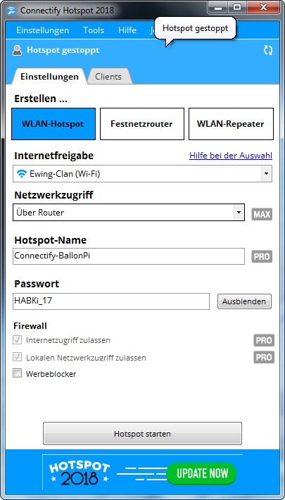
Stand der Dinge:
→wir haben ein bootfähiges System !
SD-Karte in Pi einlegen
Powerup Pi / EUER Laptop
am Laptop App Connectify starten

Slide 20
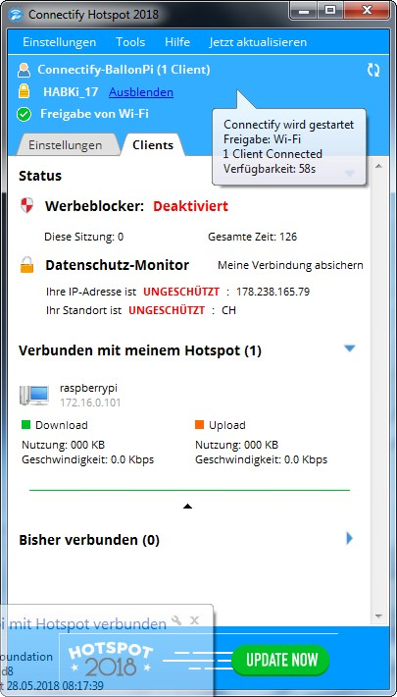
Stand der Dinge:
→wir haben ein bootfähiges System !
SD-Karte in Pi einlegen
Powerup Pi
am Laptop App Connectify / Hotspot starten
→ IP-Adresse herausfinden

Slide 21
Stand der Dinge:
→wir haben ein bootfähiges System !
SD-Karte in Pi einlegen
Powerup Pi / EUER Laptop
am Laptop App Connectify starten
PuTTY-App starten / IP eintragen

Slide 22
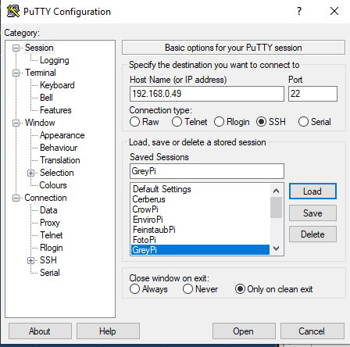
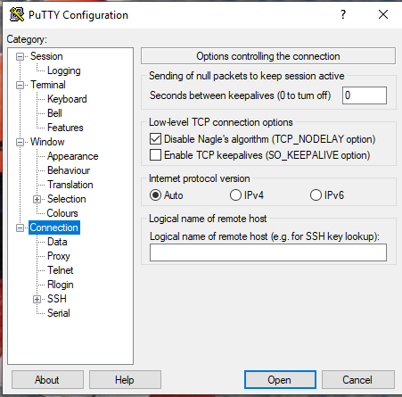
Bindeglied Windows-PC →RaspPi
→PuTTY
→ auf 50 setzen

Slide 23
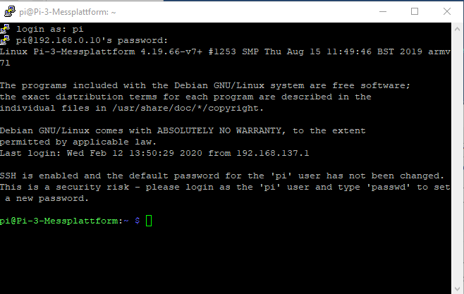
Login (default) pi
raspberry
→funktioniert bei vorhandenem WLAN (z.B. daheim; Laptop mit Wifi-Hotspot)

Slide 24
Linux-Special:
→User mit verschiedenen Berechtigungen
Superuser Befehl sudo
«normaler» User

Slide 25
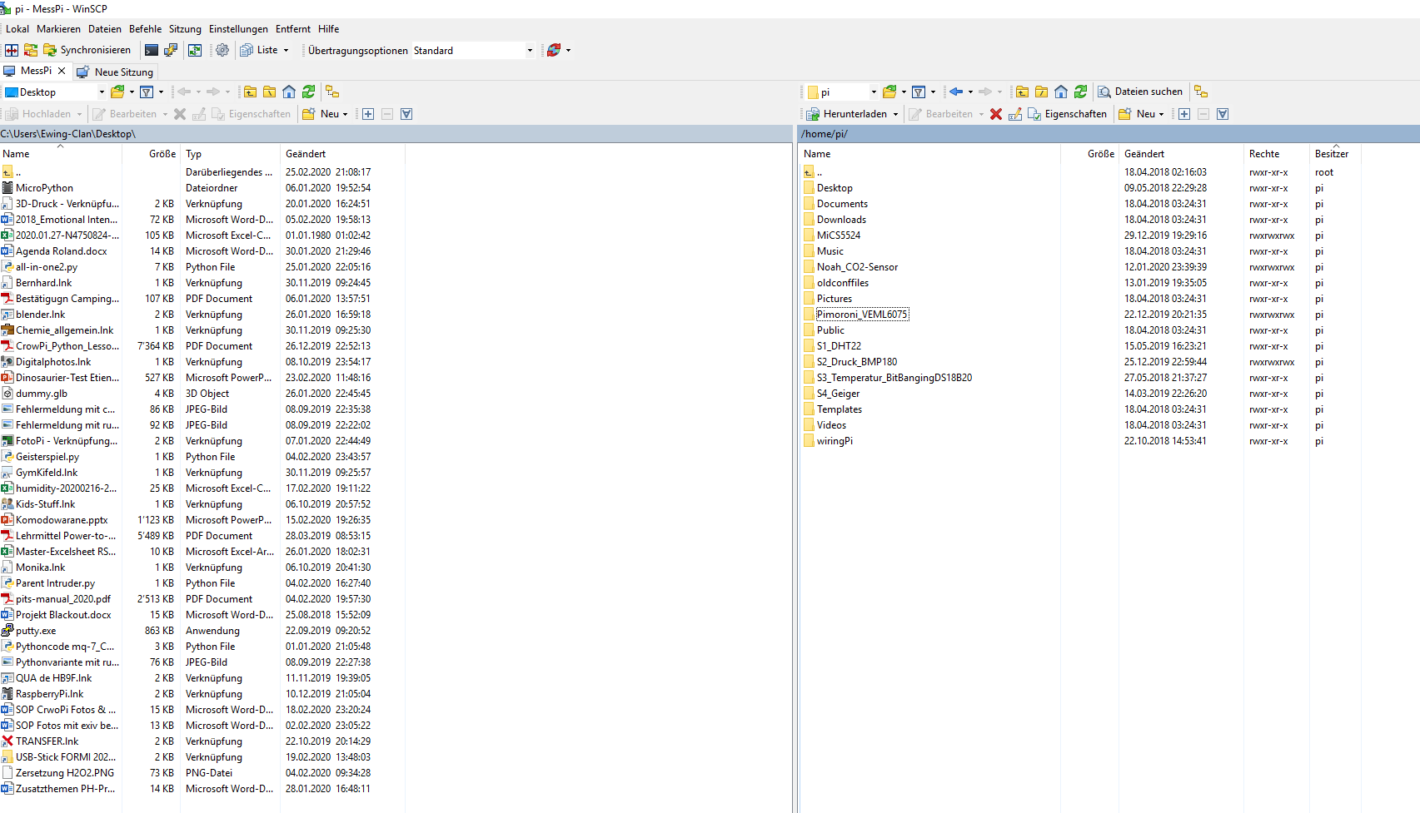
File-Handling
→WinSCP-App

Slide 26
→ mit dem System arbeiten
Verzeichnis-Management
Update
Backup
neues Programm installieren

Slide 27
→ mit dem System arbeiten
Verzeichnis-Management
Update
Backup
neues Programm installieren
Anzeige des Inhalts mit [ls]
Verzeichnis wechseln mit [cd] Variante cd Name
Variante cd ..
Variante cd /

Slide 28
→beim Aufstart IMMER im Verzeichnis /home/pi/

Slide 29
→ mit dem System arbeiten
Verzeichnis-Managment
Update
Backup
neues Programm installieren
→in der putty-Shell eingeben [sudo apt update && sudo apt upgrade –y]

Slide 30
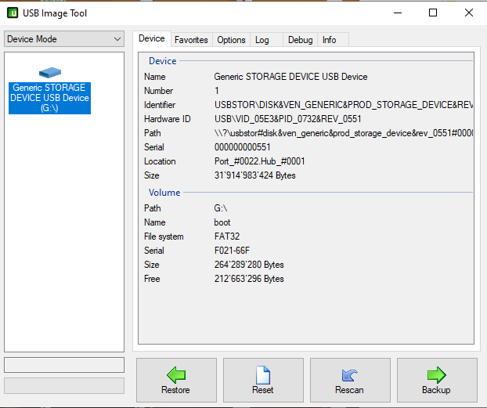
→ mit dem System arbeiten
Verzeichnis-Managment
Update
Backup
neues Programm installieren
→ App auf Windows-Rechner «USB Image Tool»

Slide 31
→ mit dem System arbeiten
Verzeichnis-Managment
Update
Backup
neues Programm installieren
Quellen:
Windows-Rechner (Transfer via WinSCP)
Internet

Slide 32
Bonusmaterial

Slide 33
Einstellung WLAN / mobiler Hotspot
→File wpa_supplicant.conf (unter /etc/wpa_supplicant/)

Slide 34
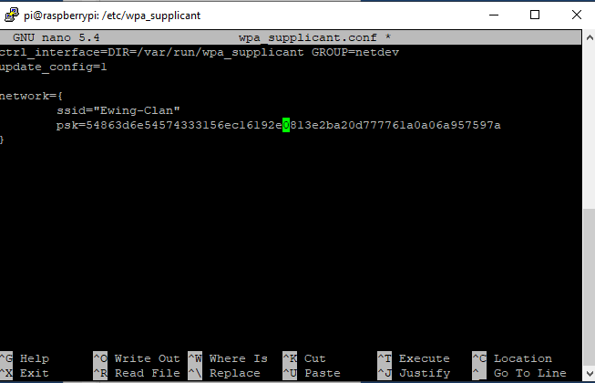
Einstellung WLAN / mobiler Hotspot
→File wpa_supplicant.conf editieren mit
sudo nano wpa_supplicant.conf
Alternativ:
File via WinSCP auf Windows-PC schieben,
Dort modifizieren und wieder zurückspeichern

Slide 35
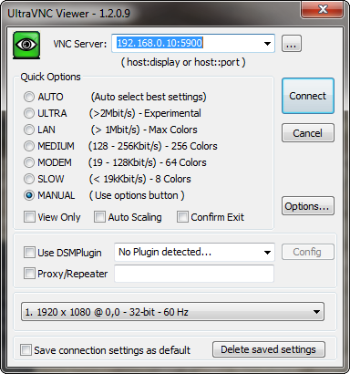
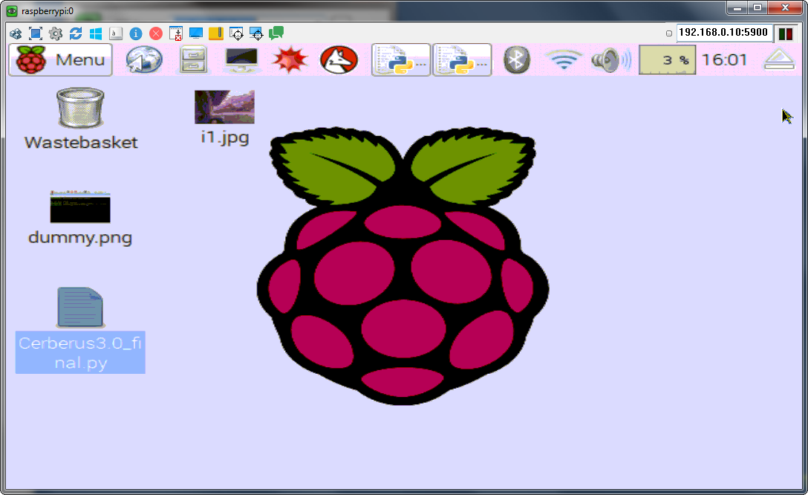
Variante: Zugriff via grafischer Desktop RaspPi
→Arbeiten via Windows-PC

Slide 36
Zugriff via PuTTY / shell RaspPi
→Problem: schliesst man das PuTTY-Fenster mit «exit»,
stoppt auch das gerade laufende Programm.
→Abhilfe z.B. tmux-Package
http://blog.simtronyx.de/raspberry-pi-tmux-mehrere-virtuelle-konsolen-einem-session-fenster/
sudo apt install tmux
Aufruf mit tmux (DANN Programm starten und die shell mit exit verlassen)

